Slide 1

Заполнение журнала

Slide 2
Предварительная подготовка к заполнению журнала предполагает:
Внесение групп
Внесение сроков планирования
Внесение преподавателей
Внесение предметов
Внесение расписания

Slide 3
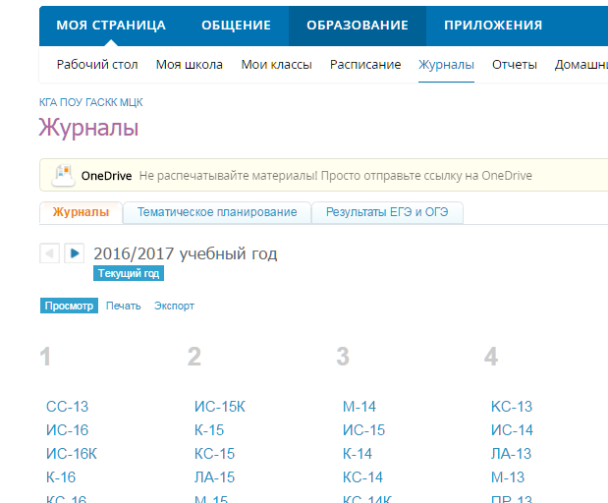
КАК ЗАЙТИ?
ОБРАЗОВАНИЕ →
Журналы →
Журналы

Slide 4
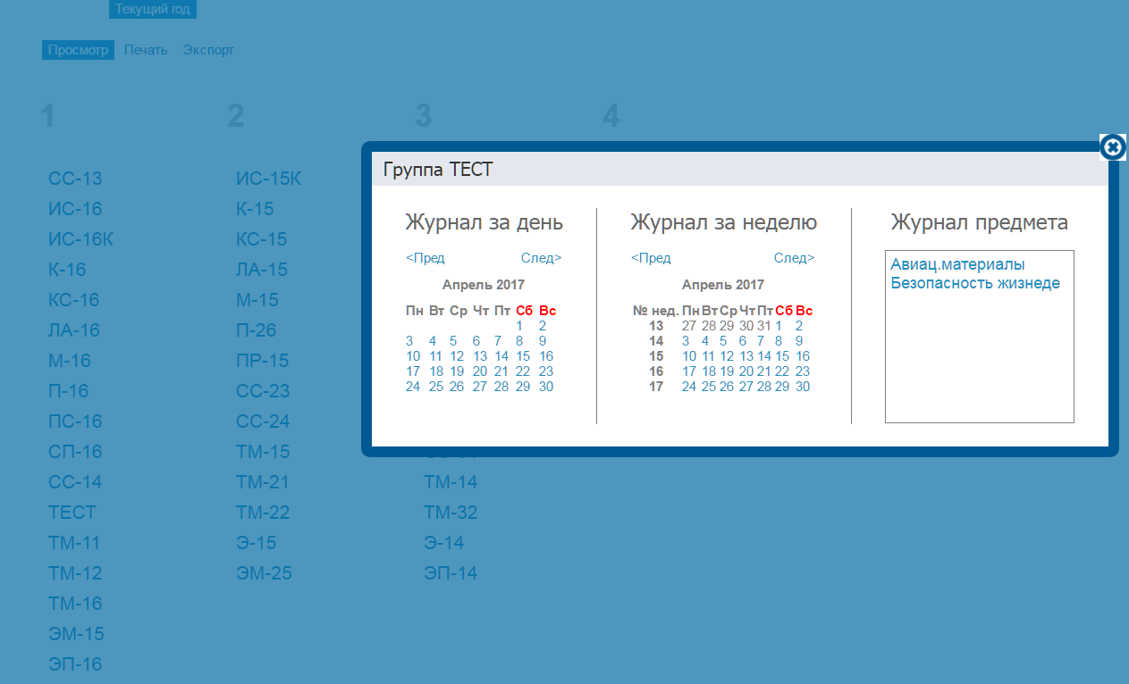
КАК ВЫБРАТЬ?
Выбираем группу
Журнал за неделю
Журнал за день
Журнал по предмету

Slide 5
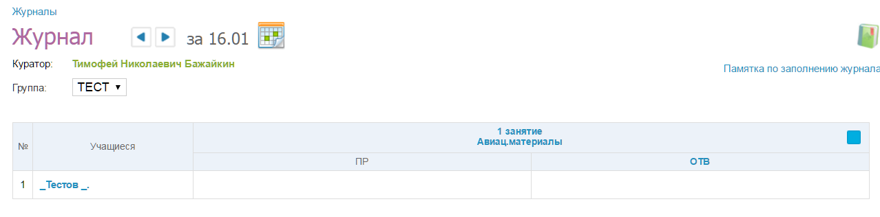
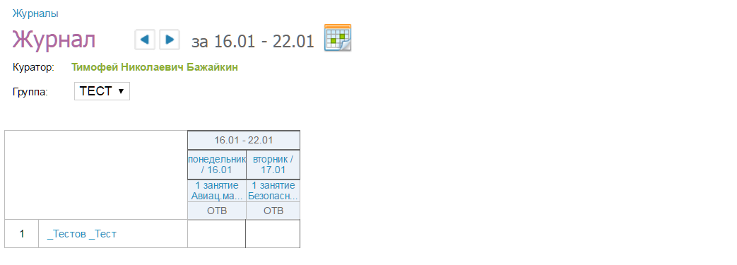
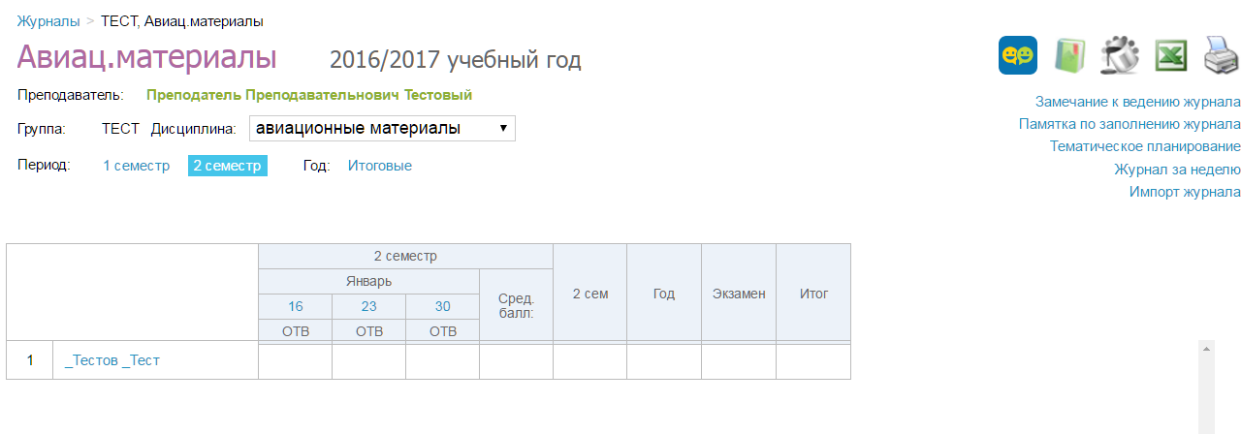
КАКИЕ ЖУРНАЛЫ?
Памятка по заполнению журнала
За день
За неделю
По предмету

Slide 6
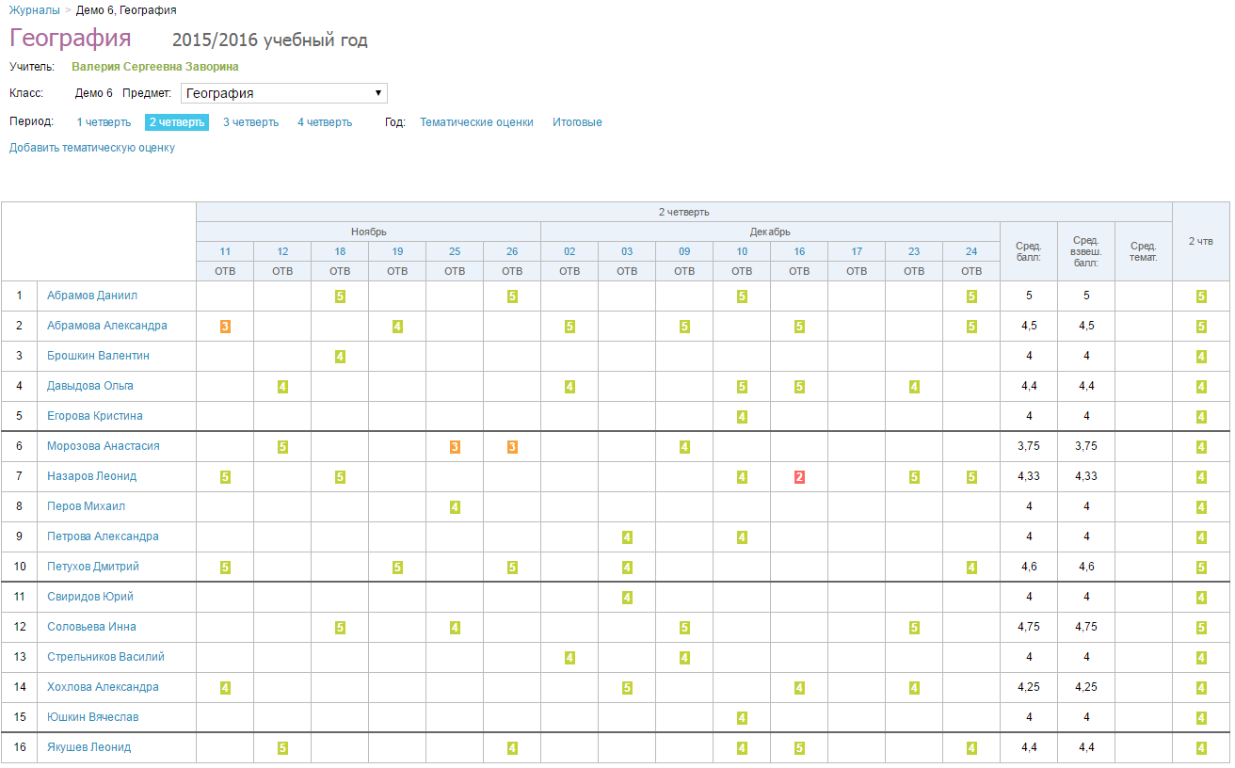
КАК ЗАПОЛНЯТЬ ОЦЕНКАМ ?
Ввести следующие значения:
Для ввода с клавиатуры можно использовать только следующие символы:
цифры от 1 до n, в рамках выбранной балльной системы оценок (где n = 5,10,12,100);
буквы – «большие» латинские или соответствующие им цифры, в рамках Американской системы оценок;
ЗЧ, НЗ – как «большие», так и «маленькие». Можно выставить в любой системе оценивания;
ОСВ – как «большие», так и «маленькие», для обозначения освобождения от аттестации. Можно выставить в любой системе оценивания;
Н/А – как «большие», так и «маленькие» буквы, для обозначения неаттестации. Можно выставить в любой системе оценивания.
Во всех видах работы на занятии можно выставить дробную и двойную оценку. Такая оценка выставляется через косую черту «/» без дополнительной настройки на странице работы. Например, «4/5».

Slide 7
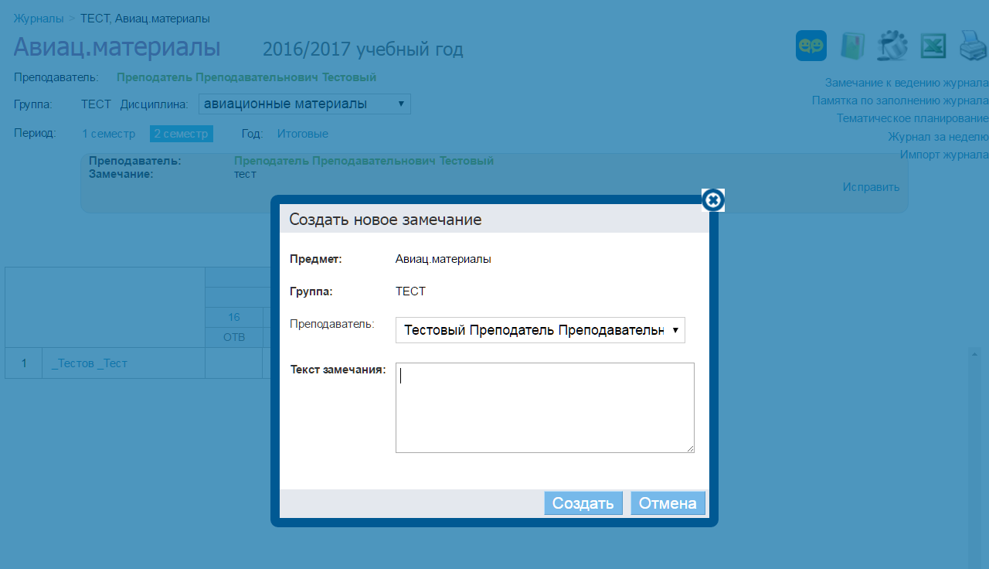
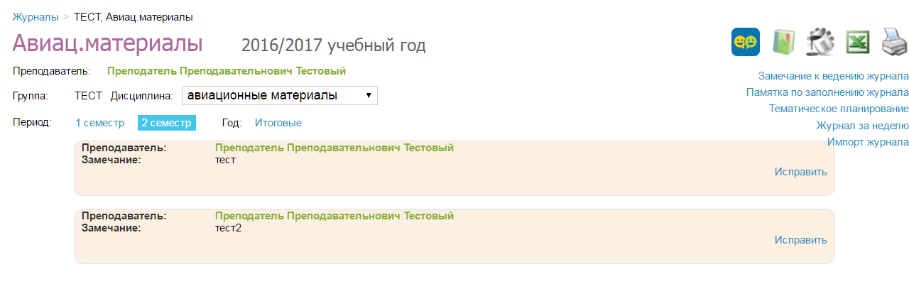
КАК ВНЕСТИ ЗАМЕЧАНИЕ?
Выбрать «замечание к ведению журнала»:
Выбрать преподавателя
Впечатать замечание
Нажать на «Создать», чтобы замечание было внесено
Созданные замечания

